Slide 1
Моя професия – моё будущее презентация «Парад профессий»
Ручина Ксения,14 лет
МКОУ ДОД Центр Культуры «Китеж»
Воскресенский район
Руководитель:
Наталья Владимировна Филатова
:
2013 г.

Slide 2
Выбери раздел.
Это интересно
Угадай какая профессия у человека
Отгадай загадки
Пословицы о труде

Slide 3
Водитель
Правила дорожные – для меня несложные.
Красный свет – проезда нет, желтый – остановка,
А зеленый – поспешай, тут нужна сноровка.
Вот и все, что нужно знать, чтоб водителем мне стать.
Кстати: к человеку профессия водителя предъявляет высокие требования: быстроту реакции, отличную память, выносливость, силу, умение мгновенно принять правильное решение в сложной ситуации, крепкое здоровье, прекрасное зрение.

Slide 4
Учитель
Научу я бабушку, как носки вязать.
Подскажу я мамочке, как варить борщи.
Кран на кухне починить, гвоздик в стеночку забить –
Растолкую папе, дело будет в шляпе.
Все уже умею, все уже могу!
Значит, точно решено:
Педагогом быть дано.
Кстати: настоящий учитель обладает щедрой и доброй душой , умением отдавать детям свои знания, силы, время, талант.

Slide 5
Повар
Тесто круто навела, пирожки я испекла:
Сладкие, соленые, горькие, перченые.
Все в них щедро положила
И до слез всем угодила.
Кстати: люди этой профессии должны обладать тонким обонянием и хорошо развитыми вкусовыми ощущениями

Slide 6
Музыкант
Как играет музыкант,
Как прекрасны скрипок звуки!
У него большой талант, золотые руки.
Кстати: настоящий музыкант должен закончить музыкальное училище, иметь хороший слух.

Slide 7
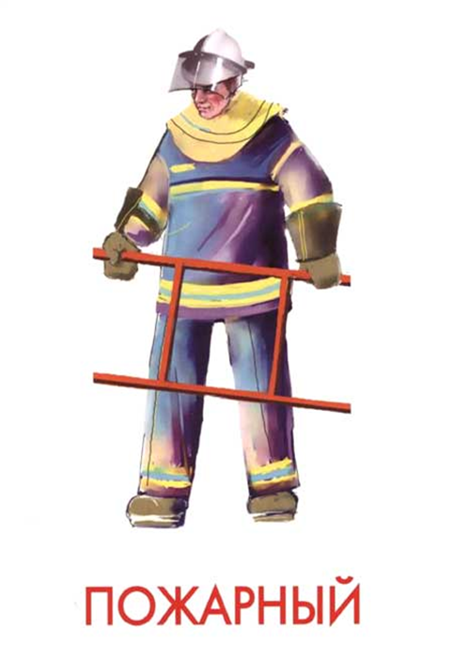
Пожарный
Чтобы что-то потушить, надо чтоб горело,
Вот пожарником тогда буду я умелым.
Быть пожарником несложно.
В моей жизни все возможно.
Кстати: профессия пожарного требует бесстрашного характера, самоотверженности, ловкости, быстроты реакции, силы и крепкого здоровья.

Slide 8
Космонавт
Он - пример для всех ребят
Его зовут героем
Гордо носит космонавт
звание такое.
Кстати: люди этой профессии должны иметь хорошие прочные знания, отличное здоровье.

Slide 9
Загадки
Педиатра ты не бойся,
Не волнуйся, успокойся,
И, конечно же, не плачь,
Это просто детский ...
Врач

Slide 10
Встаем мы очень рано,
Ведь наша забота –
Всех отвозить
по утрам на работу.
Водитель

Slide 11
Наведет стеклянный глаз,
Щелкнет раз - и помним вас.
Фотограф

Slide 12
В прошлый раз был педагогом,
Послезавтра - машинист.
Должен знать он очень много,
Потому, что он ...
Артист

Slide 13
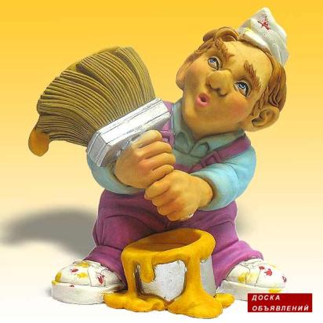
Не художник он, но краской
Пахнет неизменно,
По картинам он не мастер –
Мастер он по стенам!
Маляр

Slide 14
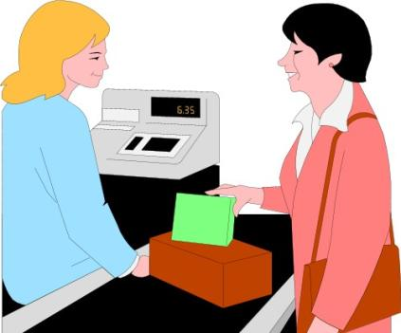
Нам даёт товар и чек
Не философ, не мудрец
И не суперчеловек,
А обычный ...
Продавец

Slide 15
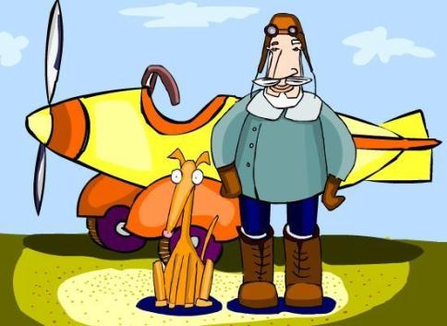
Вижу в небе самолет
Как светящийся комочек,
Управляет им пилот,
По другому просто ...
Лётчик

Slide 16
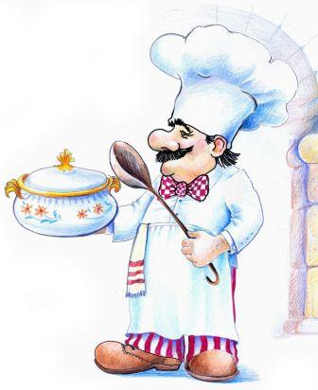
Скажи, кто так вкусно
Готовит щи капустные,
Пахучие котлеты,
Салаты, винегреты,
Все завтраки, обеды?
Повар

Slide 17
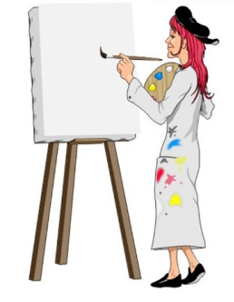
Угадайте, какая профессия у человека
Строитель
Матрос
Художник
Врач

Slide 18
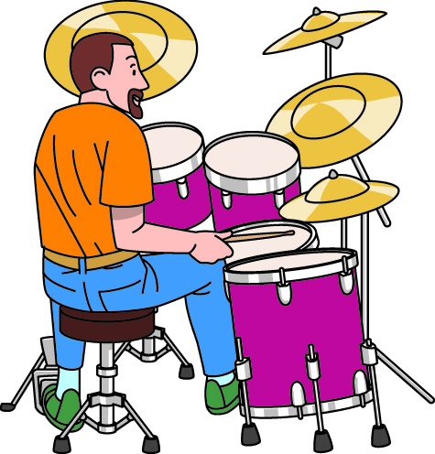
Угадайте, какая профессия у человека
почтальон
продавец
водитель
музыкант

Slide 19
Делу время,
-------------
Потехе -час.

Slide 20
Есть работа,
-------------
Спать не охото.

Slide 21
Кто любит труд,
------------
Того люди чтут.

Slide 22
Труд человека кормит,
------------
А лень портит.

Slide 23
Все профессии нужны!
Все профессии важны!
Спасибо

